Slide 1

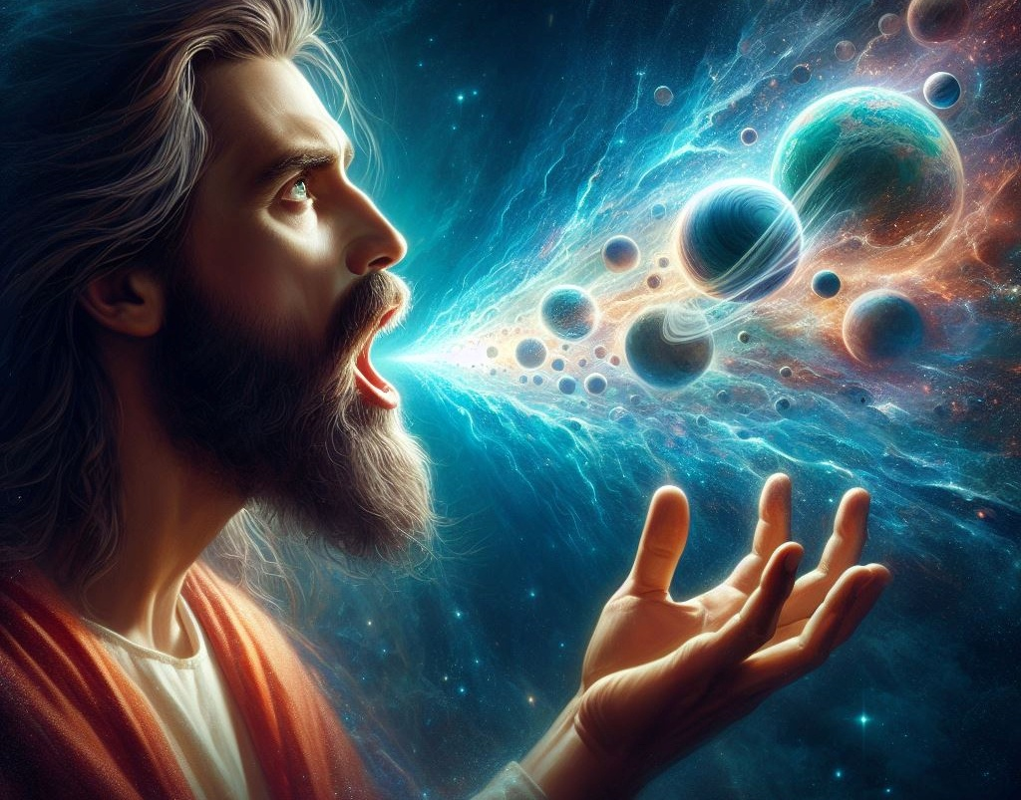
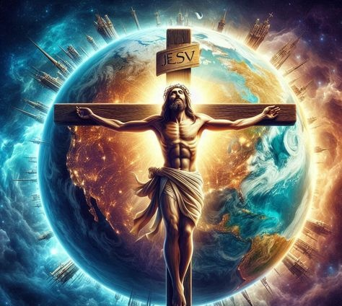
Lesson 8 for February 21, 2026
KEUTAMAAN KRISTUS

Slide 2
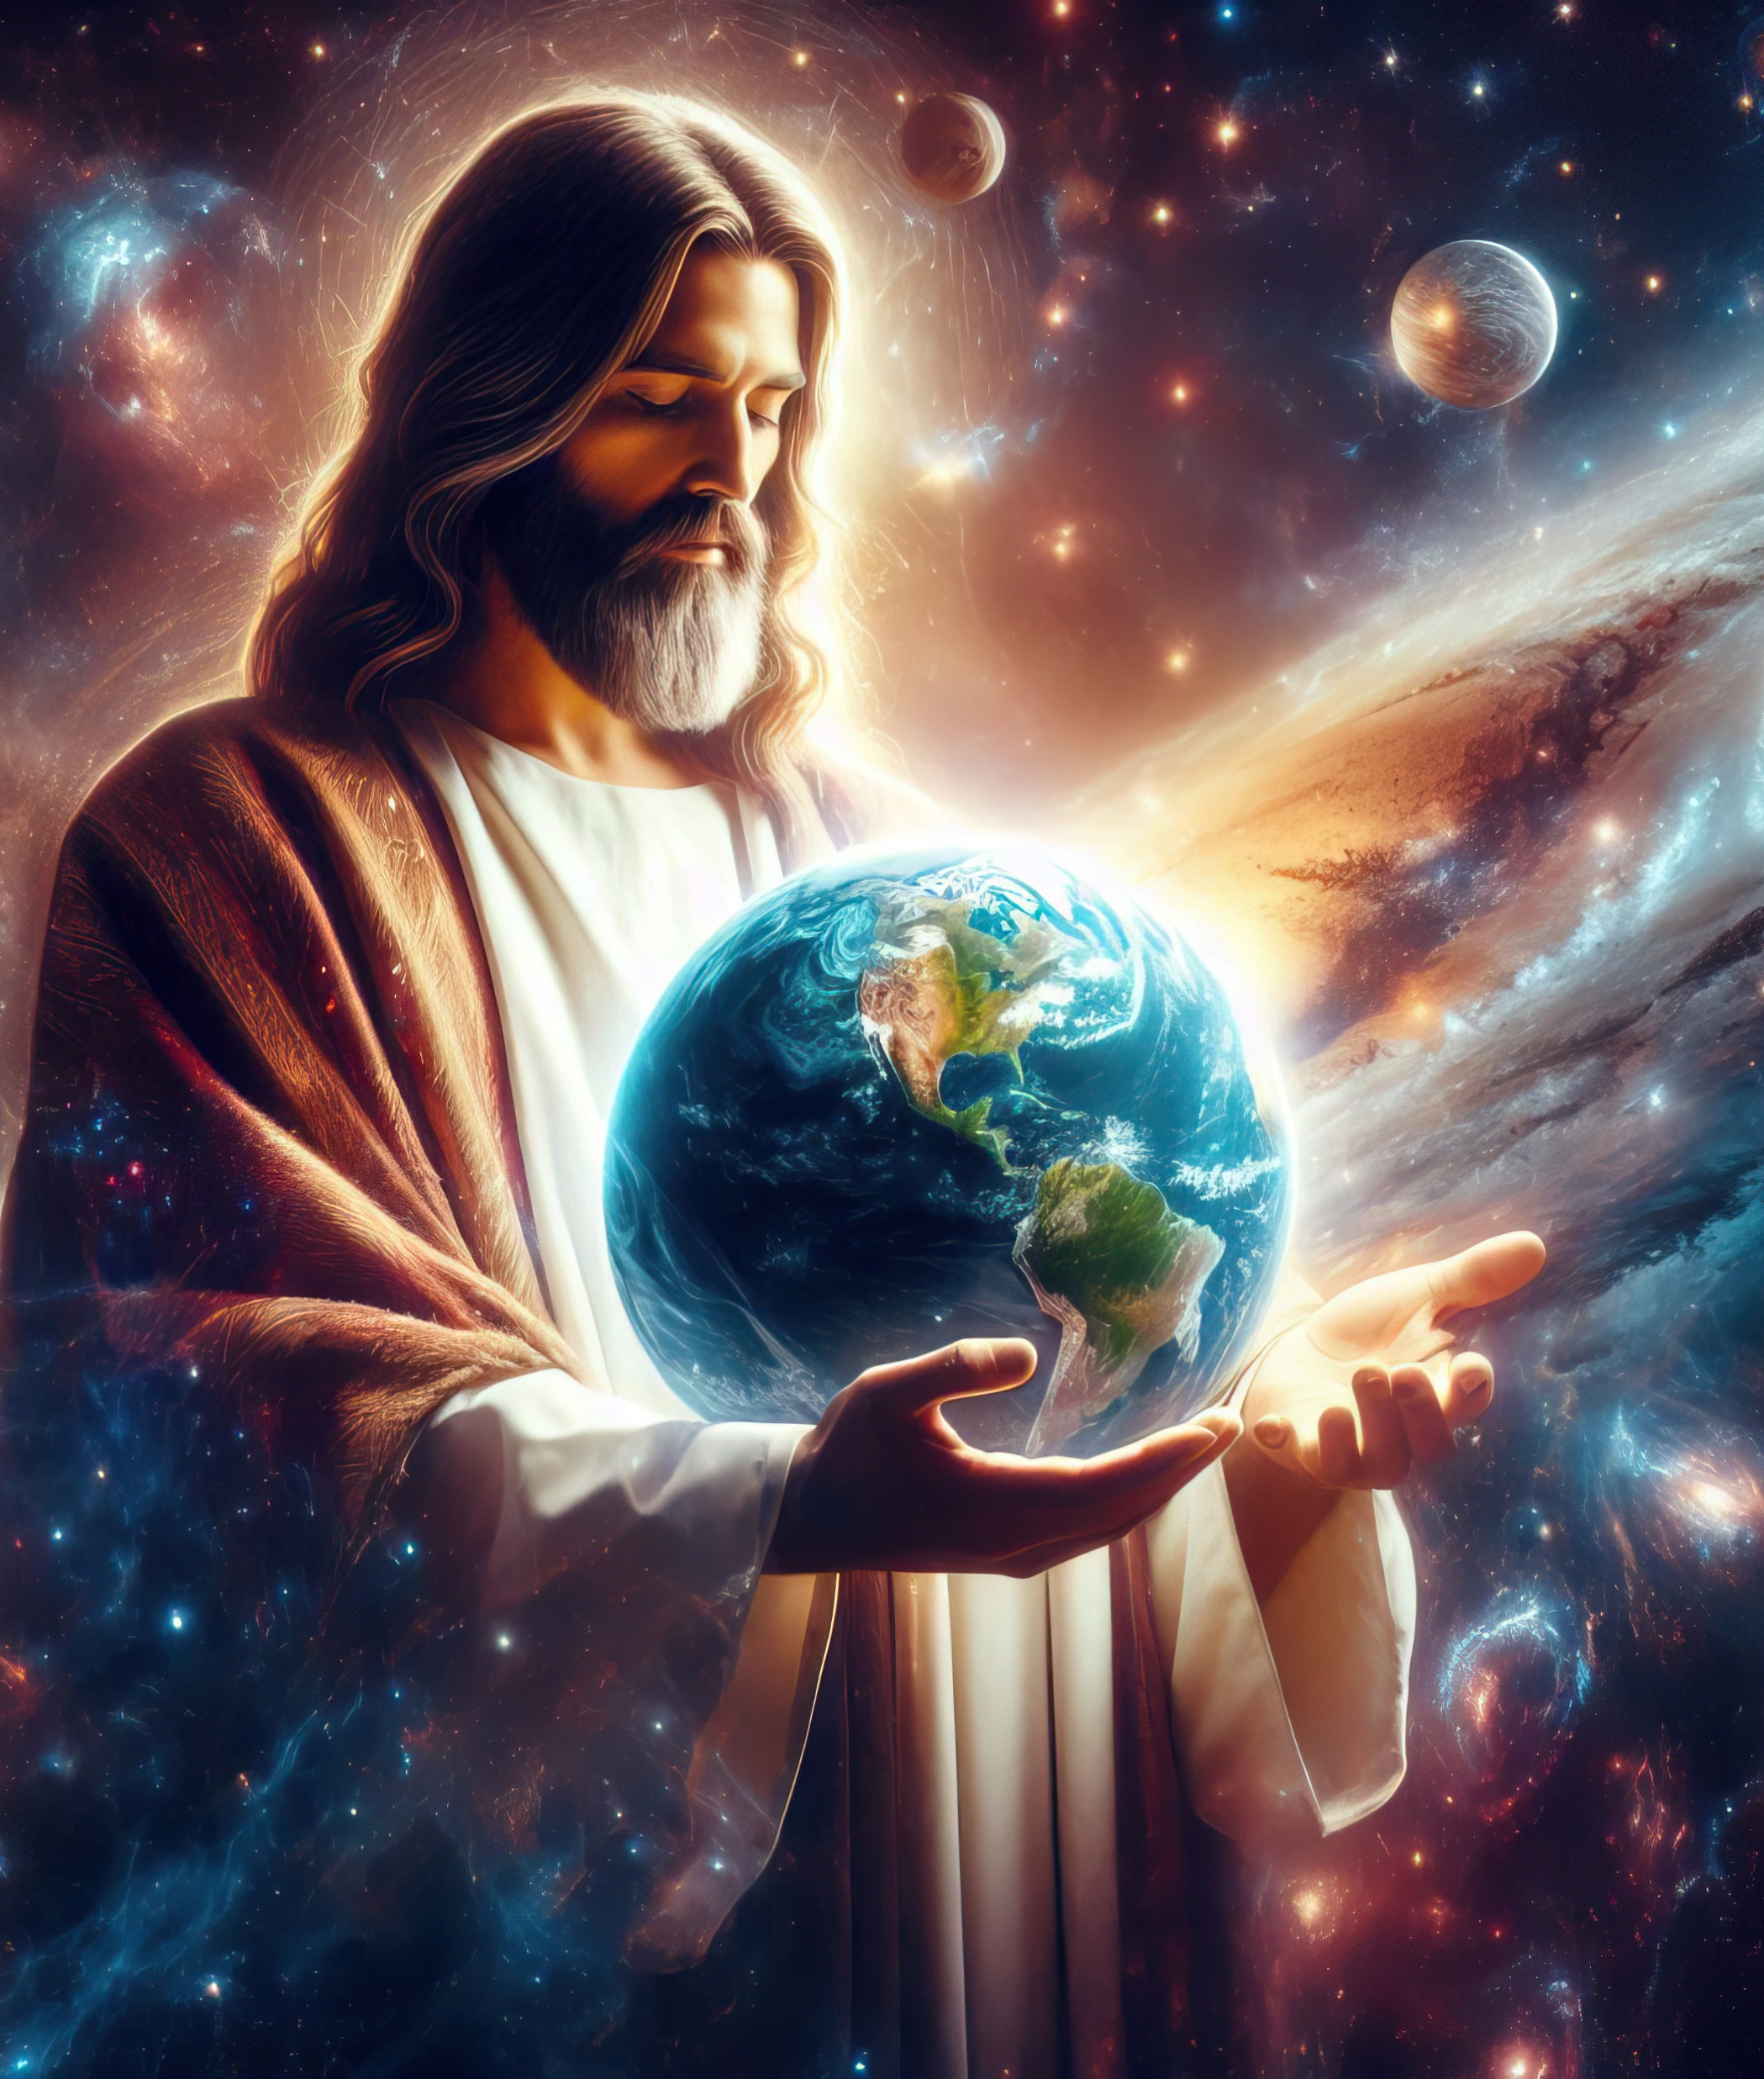
“Ia adalah gambar Allah yang tidak kelihatan, yang sulung, lebih utama dari segala yang diciptakan, karena di dalam Dialah telah diciptakan segala sesuatu, yang ada di sorga dan yang ada di bumi, yang kelihatan dan yang tidak kelihatan, baik singgasana, maupun kerajaan, baik pemerintah, maupun penguasa; segala sesuatu diciptakan oleh Dia dan untuk Dia. Ia ada terlebih dahulu dari segala sesuatu dan segala sesuatu ada di dalam Dia.”
Kolose 1:15–17

Slide 3


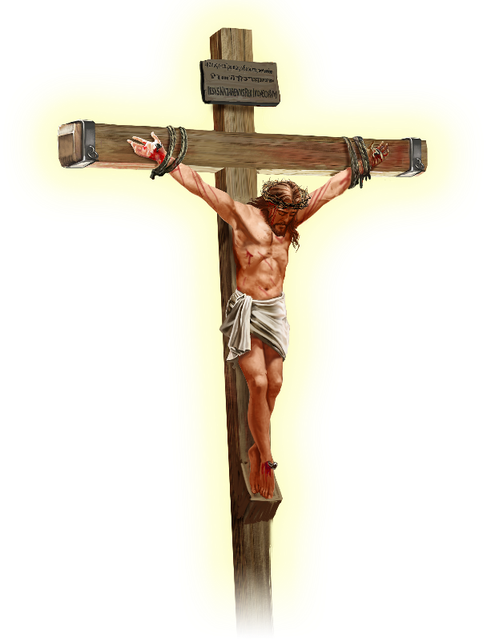






Paulus menyatakan bahwa Yesus telah membawa damai sejahtera ke seluruh alam semesta, “baik yang ada di bumi, maupun yang ada di sorga” (Kol 1:20).
Sebelum sampai pada pernyataan ini, rasul itu memberi tahu kita siapa Yesus sebenarnya. Bukan seorang guru besar, bukan seorang filsuf, bukan seorang nabi, bukan seorang pengkhotbah, bukan pula pembawa kabar baik.
Yesus Kristus adalah…
Gambar Allah (Kolose 1:15a)
Anak sulung (Kolose 1:15b-17)
Kepala Jemaat (Kolose 1:18a)
Yang awal (Kolose 1:18b)
Sang Pendamai (Kolose 1:19-20)

Slide 4


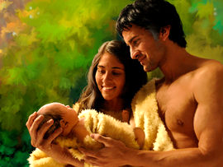


GAMBAR ALLAH
“Ia adalah gambar Allah yang tidak kelihatan” (Kolose 1:15a)
Sebuah gambar dapat berupa salinan realitas (foto, hologram, patung), atau bahkan sesuatu yang fiktif (gambar). Tetapi konsep gambar dalam Alkitab melampaui itu.
Allah menciptakan Adam dan Hawa menurut gambar-Nya (Kej 1:27), dan Adam memperanakkan seorang putra menurut gambarnya sendiri (Kej 5:3). Ini bukanlah salinan realitas, tiruan, atau khayalan mereka. Ini adalah kesamaan fisik, psikologis, dan sosial…
Paulus mengatakan bahwa hukum upacara itu hanyalah bayangan, “bukan gambaran yang sebenarnya” (Ibr 10:1), yang menyiratkan bahwa “gambar = realitas.”
Pertanyaannya adalah: Apakah Yesus serupa dengan Allah, atau setara dengan Allah? Selain berulang kali menyebut diri-Nya dengan nama ilahi “Aku adalah,” Yesus secara eksplisit berkata: “Aku dan Bapa adalah satu” (Yoh 10:30); “Barangsiapa telah melihat Aku, ia telah melihat Bapa” (Yoh 14:9).

Slide 5

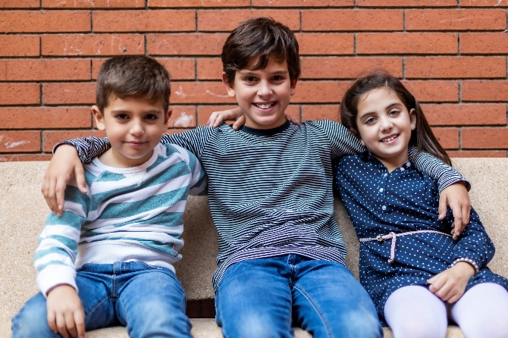


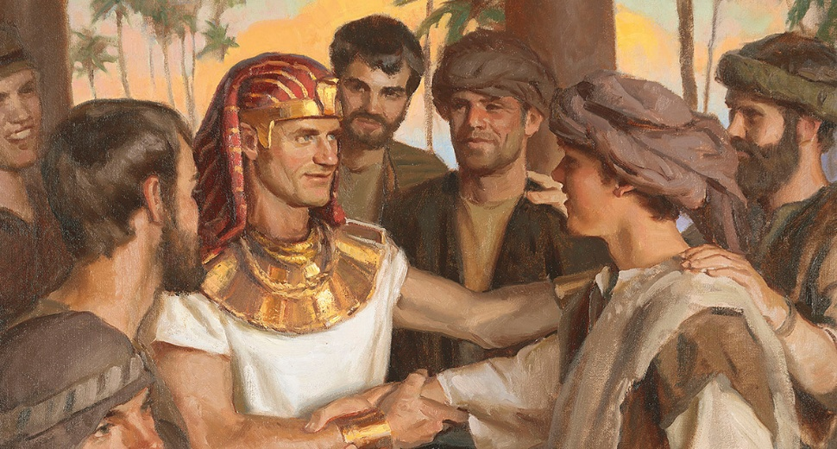
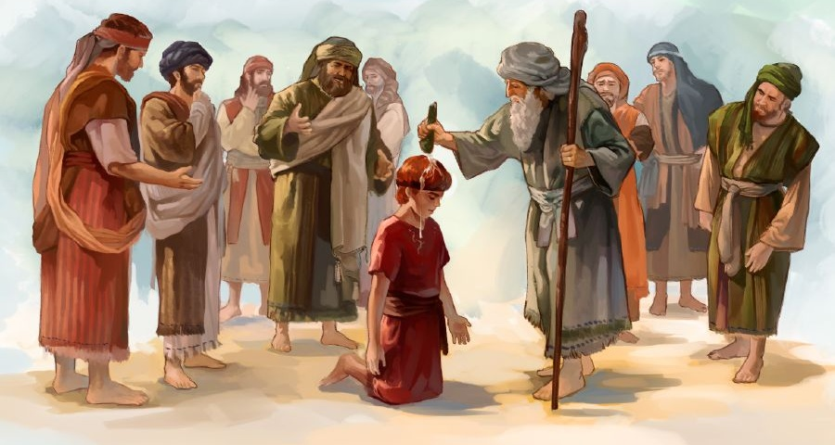

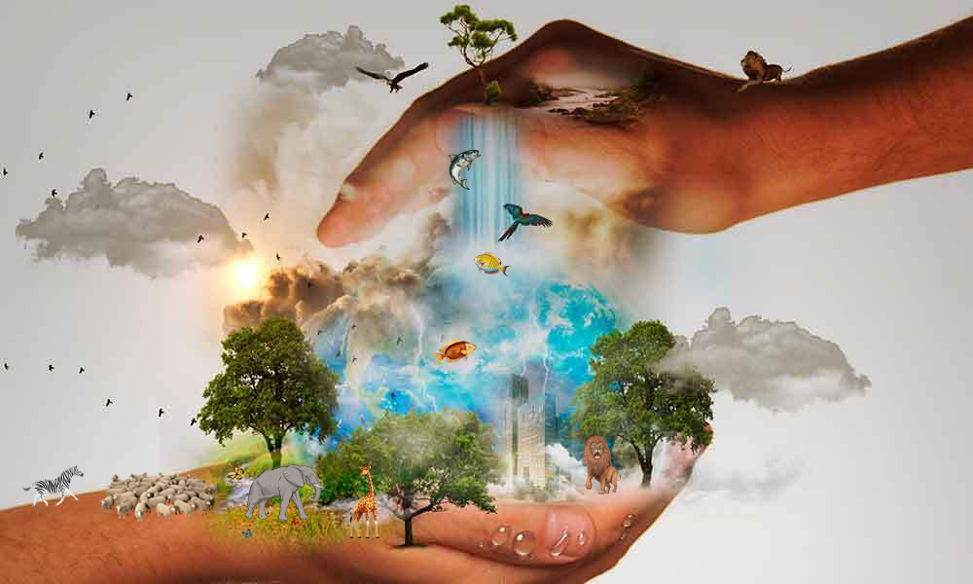
ANAK SULUNG
“Ia ada terlebih dahulu dari segala sesuatu dan segala sesuatu ada di dalam Dia.” (Kolose 1:17)
“Anak sulung” berarti yang pertama dilahirkan. Oleh karena itu, beberapa orang mengajarkan bahwa Yesus adalah makhluk pertama yang diciptakan oleh Allah (Kol 1:15). Tetapi, seperti halnya istilah “gambar,” kata “anak sulung” memiliki makna alkitabiah yang lebih luas.
Ishak adalah anak sulung menggantikan Ismael; Yakub adalah anak sulung menggantikan Esau; Yusuf adalah anak sulung menggantikan Ruben; Daud adalah anak sulung menggantikan Eliab (Mazmur 89:27). Mereka semua adalah anak sulung karena mereka memegang posisi yang lebih tinggi daripada saudara-saudara mereka, bukan karena mereka dilahirkan pertama.
Paulus merujuk pada keunggulan ini dalam Kolose. Untuk menghindari keraguan tentang sifatnya, ia mengaitkan dua sifat ilahi kepada-Nya: penciptaan segala sesuatu yang ada (Kol 1:16; Yes 45:18); dan pemeliharaannya (Kol 1:17; Maz 119:91).

Slide 6



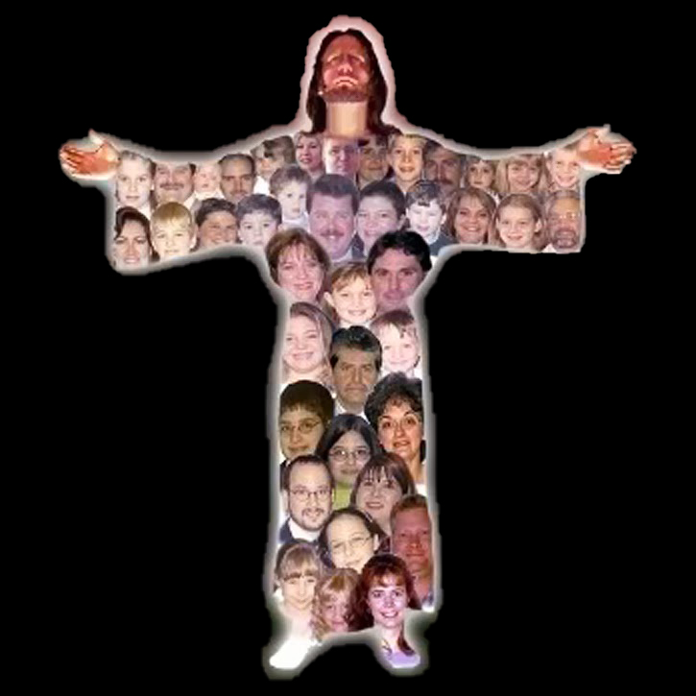
KEPALA JEMAAT
“Ialah kepala tubuh, yaitu jemaat” (Kolose 1:18a)
Dalam beberapa bahasa (seperti Katalan atau Inggris), kata “kepala” juga diterjemahkan sebagai “pemimpin” atau “kepala utama,” karena itulah makna metaforis dari “kepala.” Hal ini juga berlaku dalam bahasa Ibrani. Misalnya, “mengangkat bagi mereka satu kepala” (Hos 1:11) harus diterjemahkan sebagai “mereka akan menunjuk seorang pemimpin.”
Kita semua diperlukan (1 Korintus 12:15)
Setiap orang mempunyai tugasnya masing-masing (1 Korintus 12:17)
Kita tidak dapat menghina siapa pun (1 Korintus 12:21)
Tidak ada orang percaya yang “rendah” (1 Korintus 12:22-24)
Kita saling memperhatikan satu sama lain (1 Korintus 12:25-26)
Ini juga merupakan arti yang digunakan Paulus ketika ia menerapkannya pada Kristus (Kol 1:18a).
Tetapi Paulus juga menambahkan makna metaforis pada tubuh. Jika Kristus adalah kepala, kita—gereja—adalah tubuhnya. Dari gagasan ini dapat disimpulkan bahwa:

Slide 7


YANG AWAL
“Ialah yang sulung, yang pertama bangkit dari antara orang mati, sehingga Ia yang lebih utama dalam segala sesuatu.” (Colossians 1:18b)
Kata yang diterjemahkan sebagai “awal” adalah archē (ἀρχή), sebuah kata Yunani yang berarti permulaan, asal, penyebab pertama atau prinsip, tetapi juga berarti penguasa, kekuasaan, otoritas atau kerajaan, sangat bergantung pada konteksnya.
Kita dapat mengatakan bahwa kata ini, yang diterapkan pada Kristus, dapat memiliki semua arti ini (Kol 1:18). Yesus adalah asal mula segala sesuatu [gambar Allah], alasan mengapa segala sesuatu diciptakan [anak sulung ciptaan], penguasa tertinggi [kepala]. Semua ini memberi-Nya keunggulan.
Paulus menyisipkan gelar “anak sulung dari antara orang mati” di sini (walaupun Yesus bukanlah yang pertama dibangkitkan, tetapi Musa). Kemenangan-Nya atas kematian juga menyiratkan kemenangan-Nya atas dosa dan kuasa-Nya untuk menciptakan kembali kita dalam gambar-Nya.

Slide 8

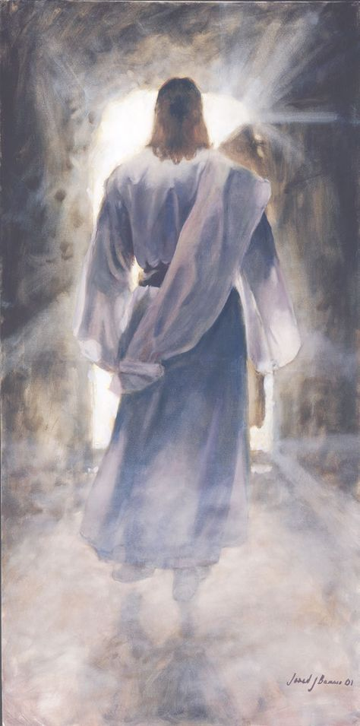



SANG PENDAMAI
“dan oleh Dialah Ia memperdamaikan segala sesuatu dengan diri-Nya, baik yang ada di bumi, maupun yang ada di sorga, sesudah Ia mengadakan pendamaian oleh darah salib Kristus.” (Kolose 1:20)
Apa yang Yesus lakukan menghasilkan kedudukan-Nya yang utama dalam segala hal. Menurut Paulus, Kristus layak menerima semua gelar ini, “Karena seluruh kepenuhan Allah berkenan diam di dalam Dia” (Kolose 1:19). Dengan kata lain, Yesus sepenuhnya Allah dan sepenuhnya manusia. “Kita telah melihat kemuliaan-Nya, […] penuh kasih karunia dan kebenaran” (Yohanes 1:14).
Dengan mati di kayu salib dan bangkit kembali, Yesus memenuhi persyaratan yang diperlukan untuk mendamaikan umat manusia dengan Allah (Kolose 1:20).
Kita dapat memahami bahwa Ia telah mendamaikan “segala sesuatu di bumi” dengan Allah. Tetapi bagaimana Ia mendamaikan mereka yang ada di surga dengan diri-Nya sendiri?
Seluruh alam semesta telah dapat melihat dengan jelas sifat kejahatan. Dengan demikian, karakter Allah dibenarkan baik di Surga maupun di Bumi.

Slide 9

“Yesus adalah keagungan surga, panglima tertinggi malaikat yang terkasih, yang senang melakukan kehendak-Nya. Ia satu dengan Allah, “di pangkuan Bapa” (Yohanes 1:18), namun Ia tidak menganggap kesamaan dengan Allah sebagai sesuatu yang diinginkan sementara manusia tersesat dalam dosa dan penderitaan. Ia turun dari takhta-Nya, meninggalkan mahkota dan tongkat kerajaan-Nya, dan mengenakan kemanusiaan-Nya pada keilahian-Nya. Ia merendahkan diri-Nya bahkan sampai mati di kayu salib, agar manusia dapat ditinggikan untuk duduk bersama-Nya di atas takhta-Nya. […] Dalam kasih Ia datang untuk menyatakan Bapa, untuk mendamaikan manusia dengan Allah.”
EGW (Selected Messages, Volume 1, p. 321)

